Slide 1

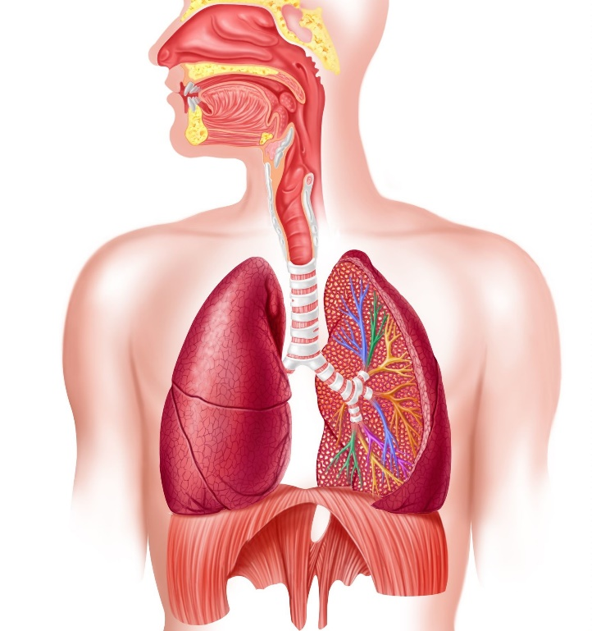
Дизайн і технології
Сьогодні
Урок
№20
Виготовлення моделі дихальної системи

Slide 2

Сьогодні
27.01.2023
Пригадаємо разом дихальну систему
Носова порожнина
Гортань
Трахея
Бронхи
Легені
Діафрагма

Slide 3
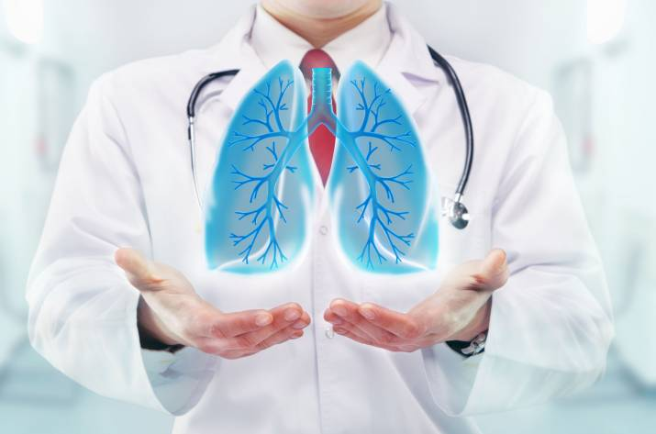
Сьогодні
27.01.2023
Пригадайте, як називається лікар, що лікує захворювання дихальної системи?
Пульмунолог

Slide 4
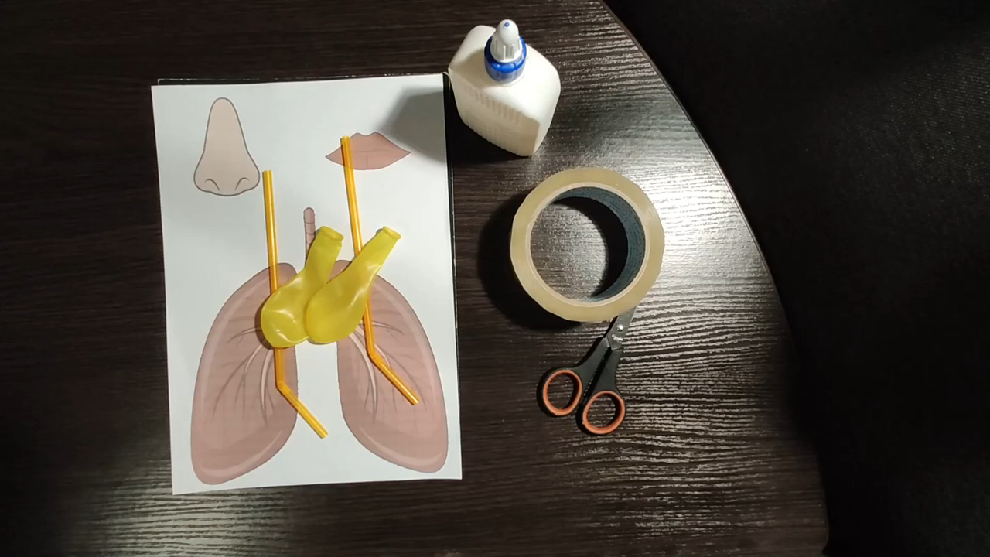



Сьогодні
27.01.2023
Відеодемонстрація практичного змісту уроку
Автор відео Староста Юрій. Канал "Creative Teacher" - https://www.youtube.com/watch?v=-yenBbOmdaQ

Slide 5
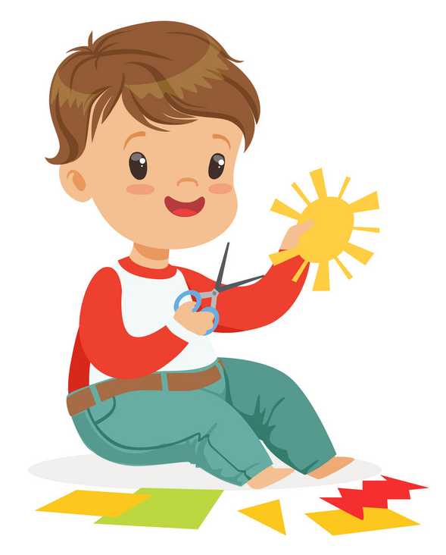
Сьогодні
27.01.2023
Інструктаж. Правила роботи з ножицями
Ножиці — це небезпечний інструмент. Поводься з ними обережно.
На робочому місці поклади ножиці так, щоби вони не виступали за край парти.
Тримай ножиці лише вістрями донизу.
Різати на ходу забороняється. Під час різання не вставай з місця.
Передавай ножиці закритими і кільцями вперед.
Під час роботи з ножицями притримуй матеріал лівою рукою так, щоб він не потрапляв на лінію різання.

Slide 6
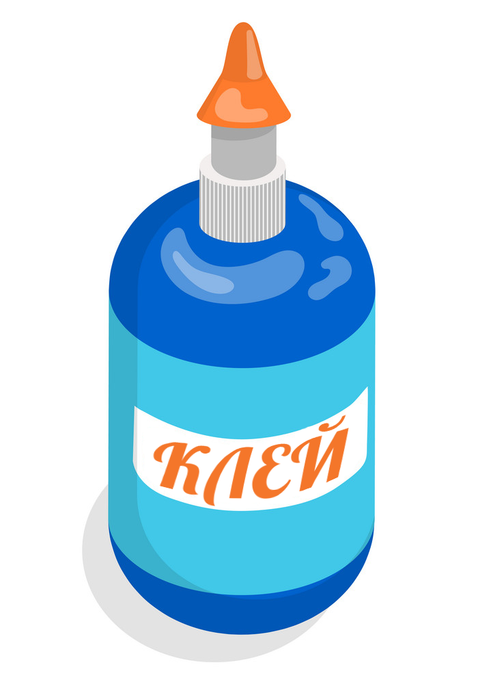
Сьогодні
27.01.2023
Інструктаж. Правила роботи з клеєм
Клей потрібно наносити пензликом від середини до країв.
При потраплянні клею на одяг, його слід негайно змити водою.
Для притискання елементів аплікації і витирання рук треба користуватися серветкою.
Закінчивши роботу, клей потрібно щільно закрити, пензлик і посуд помити.

Slide 7

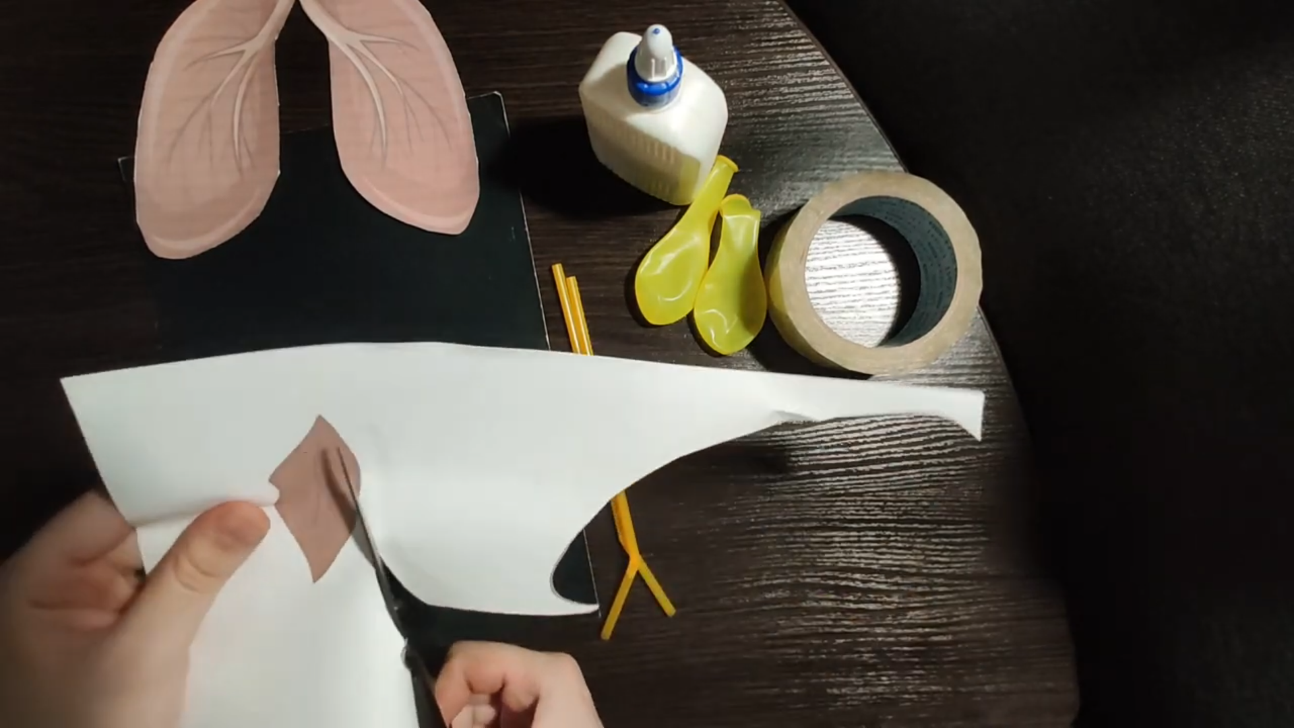
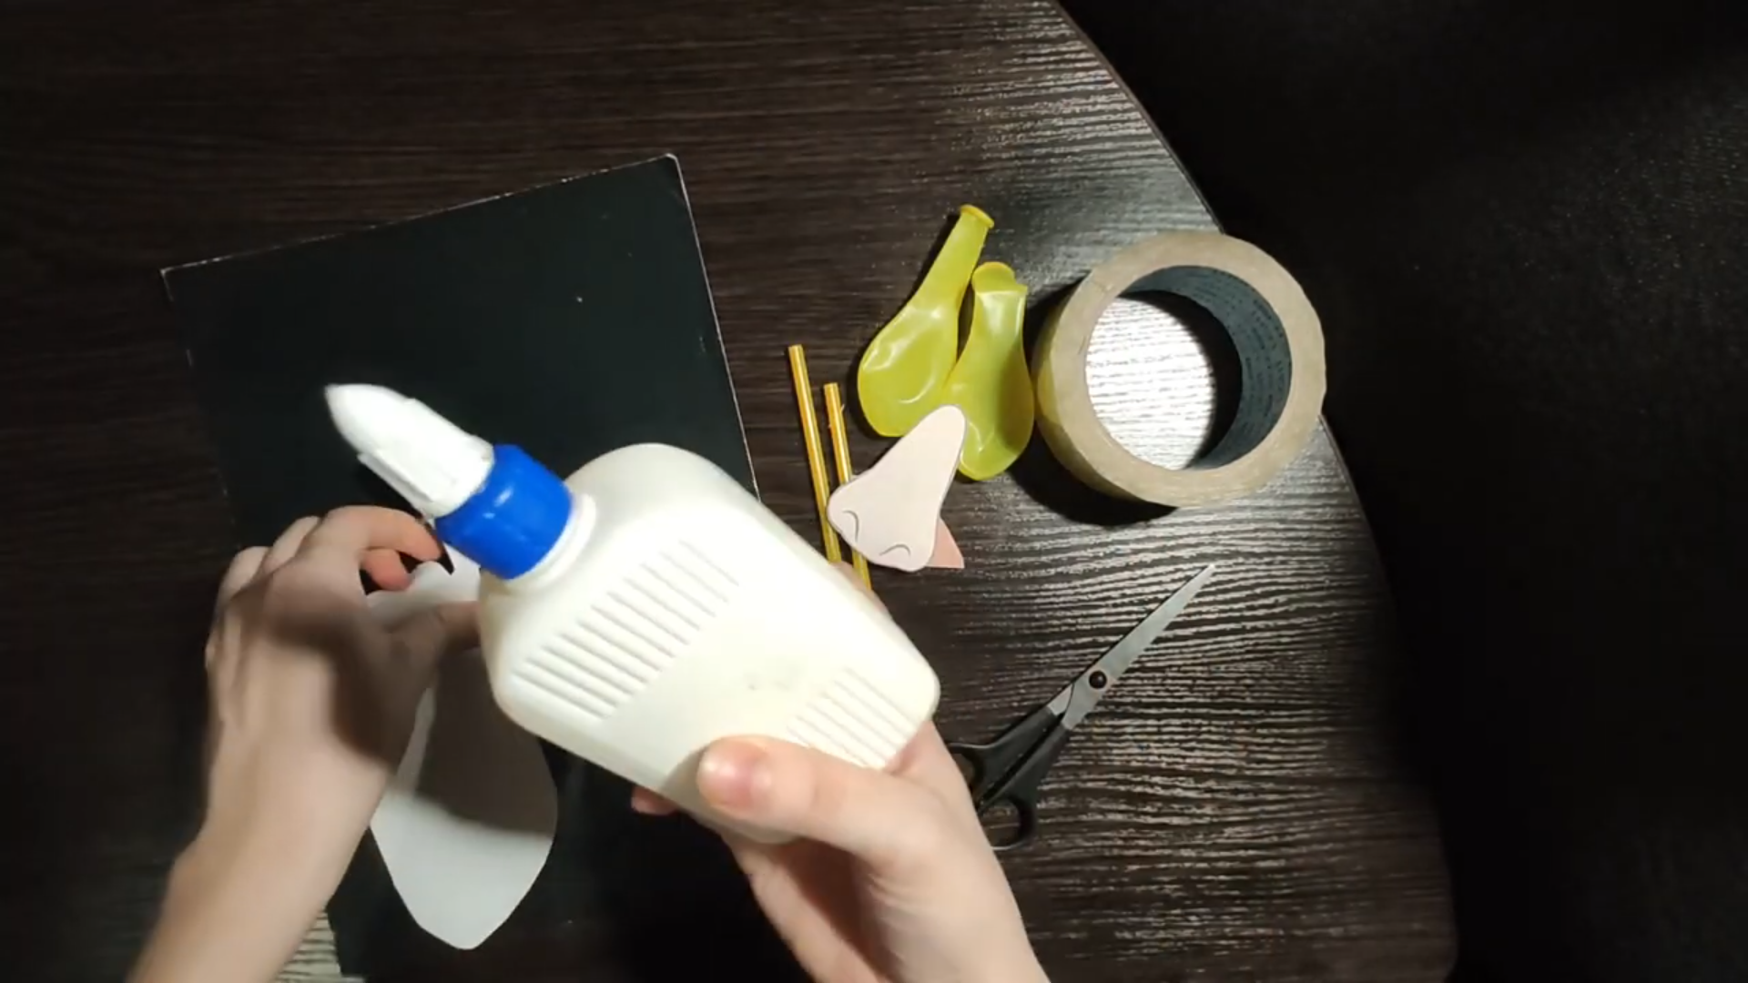
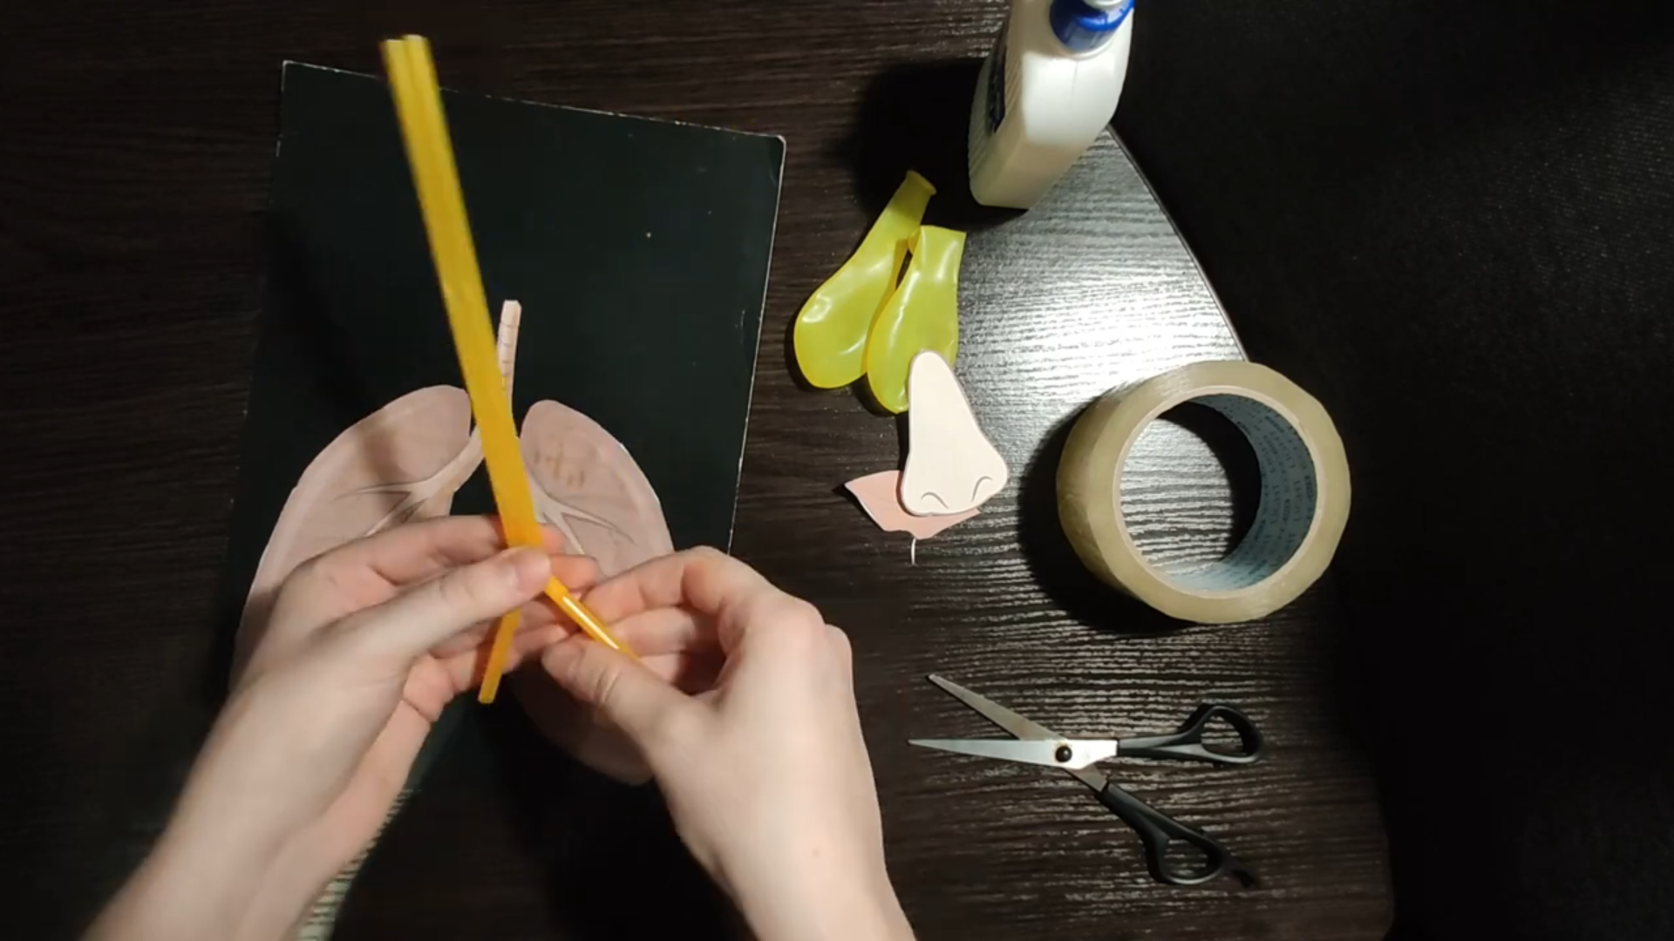
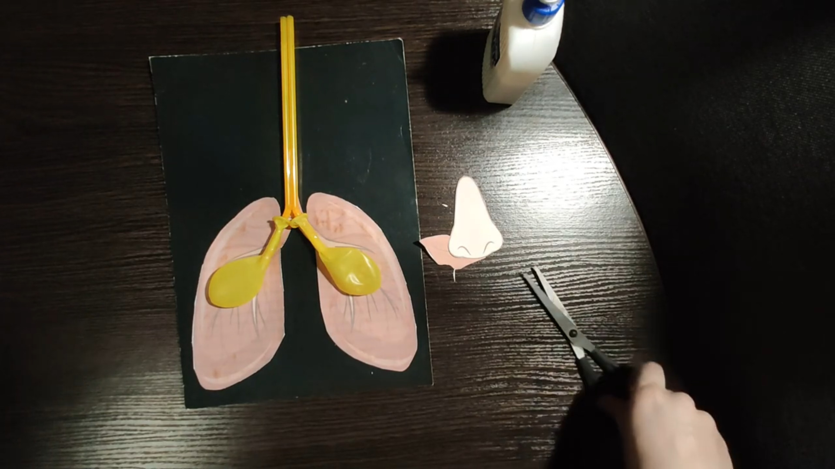
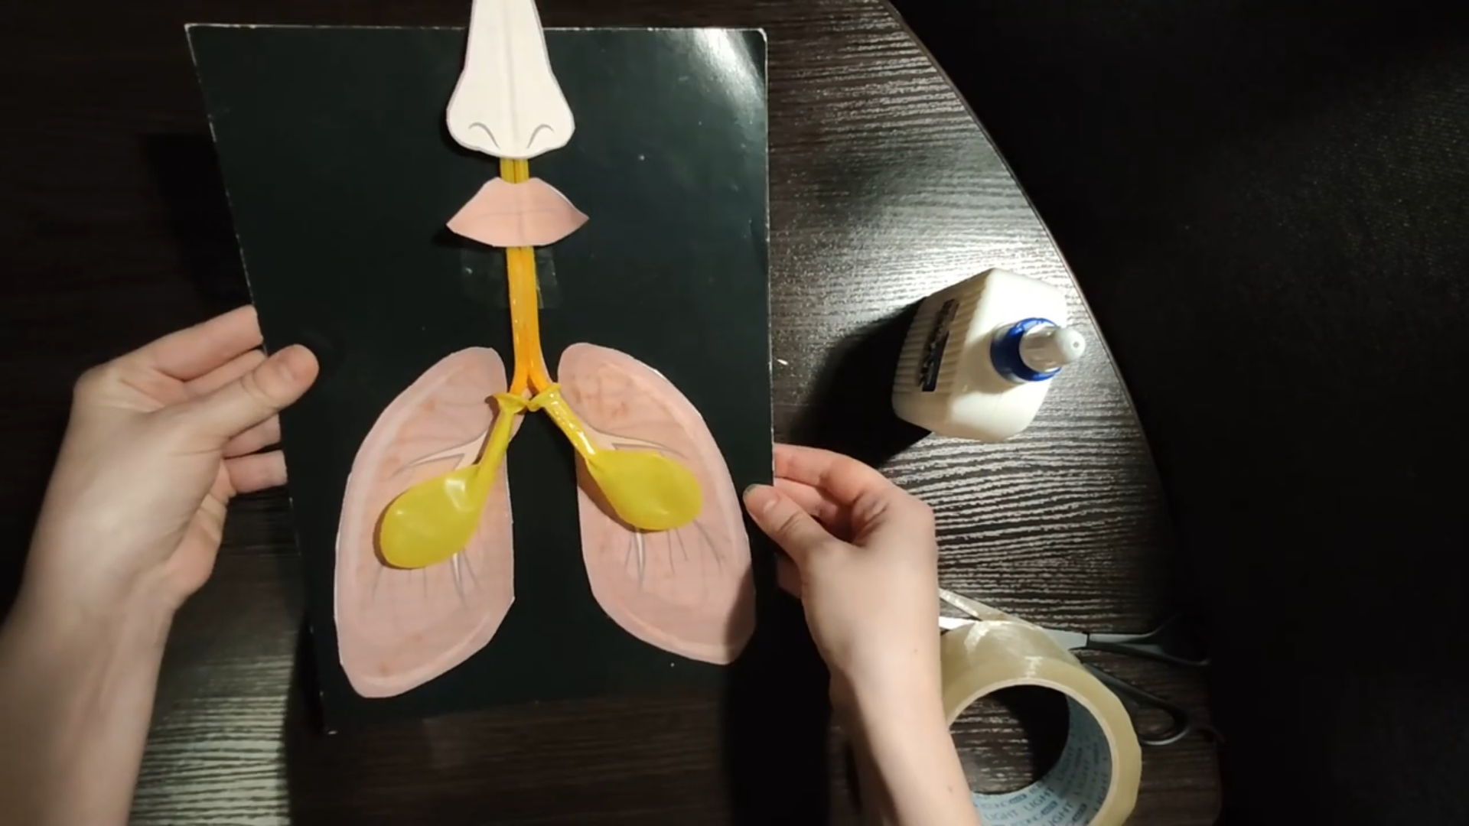

Сьогодні
27.01.2023
Демонстрація інструкційної картки. Робота за поданим планом
1
2
3
4
5
6

